Slide 1
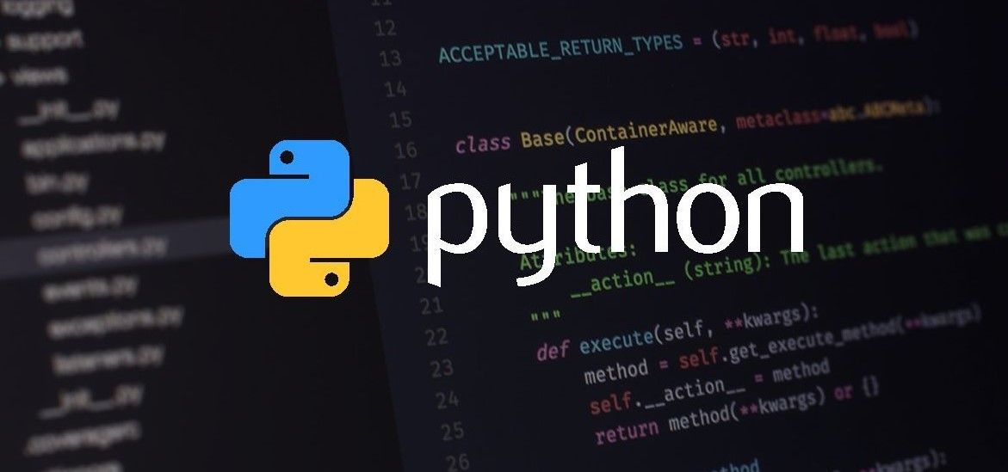
Tue Hellstern

Slide 2
Tidsplan
Kl. 17.00 – Velkommen
Kl. 18.15 – Sandwich
Kl. 19.45 – Kaffe & kage
Kl. 21.00 – Spørgsmål + afrunding
Kl. 21.30 – Tak for i aften

Slide 3
Tue Hellstern
Bor i Snekkersten
Uddannet fra ITU
Ekstern lektor på DTU
Lektor på KEA
Censor på Datamatiker, Akademiuddannelserne, PBA, og andre uddannelser
Selvstændig 1995 >>
Konsulent opgaver
Undervisning
Kunder - Udvalgte
Banedanmark
Siemens
Atos
DONG - Ørsted
Teknologisk Institut
Tryg
NovoZymes
Forsvaret
Politiet

Slide 4
Agenda
Python – PyCharm
Grundlæggende Syntaks
Variable
Datatyper
Basic Operators
Control Flow
Loop
Funktioner
Filer
exception
Eksempler
Plot sinus kurve
Plot Bar
Plot ”Water”
Plot ”Internet”
GUI tkinter -demo

Slide 5

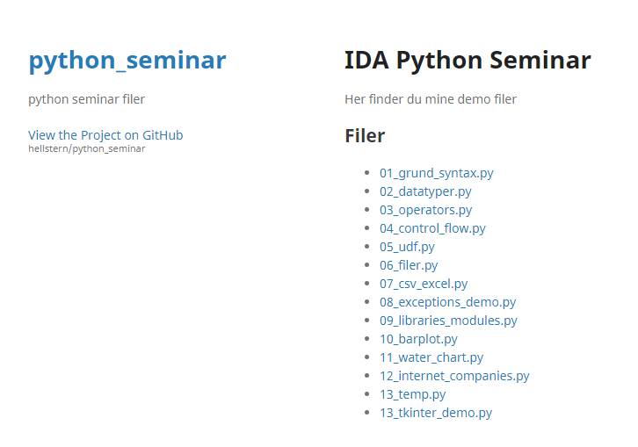
Filer
Jeg har et GitHub repositorie med div. Filer
https://hellstern.github.io/python_seminar/

Slide 6
Python
Python er et kraftfuldt programmeringssprog til generelle formål.
Det er udviklet af Guido van Rossum, en hollandsk programmør, i slutningen af 1980’erne. Det er et objektorienteret, interaktivt og et højniveau skriftsprog, der er blevet meget populært.
Den videre udvikling af sproget er ledet af Python Software Foundation, en nonprofit organisation.
Hvorfor lære Python?
Python bruger en simpel syntaks, det ligner mest det engelske sprog, hvilket gør det let at lære.
Python lader dig skrive applikationer ved brug af færre kodelinjer end de fleste andre sprog.
Python kan udnyttes på alle platforme og enheder - Linux, macOS, Windows, Raspberry, m.m.
Python er ofte brugt inden for maskinlæring og datascience.
Python har et stort fællesskab af udviklere.

Slide 7
Hvad kan du gøre med Python?
Det kan bruges på serversiden til at bygge webapplikationer.
Det kan bruges til at bygge grafisk bruger interface applikationer.
Det kan bruges til at skabe kompleks videnskabelige og numeriske applikationer på adskillige områder, såsom data science, dataanalysering, og maskinlæring.
Det kan bruges i netværksprogrammering, spil udvikling, og 3D applikationsudvikling.
Det kan bruges til hurtige prototyper eller opbygning af produktionsklare applikationer.
Det kan bruges i database administration.
Det kan bruges til at skabe adskillige indflydelsesrige applikationer.
BitTorrent begyndte oprindeligt som et Python projekt
NSA (National Security Agency) bruger Python til at analysere intelligente oplysninger
Googles netværkssøgnings algoritmer understøttes af Python
Og meget mere…

Slide 8
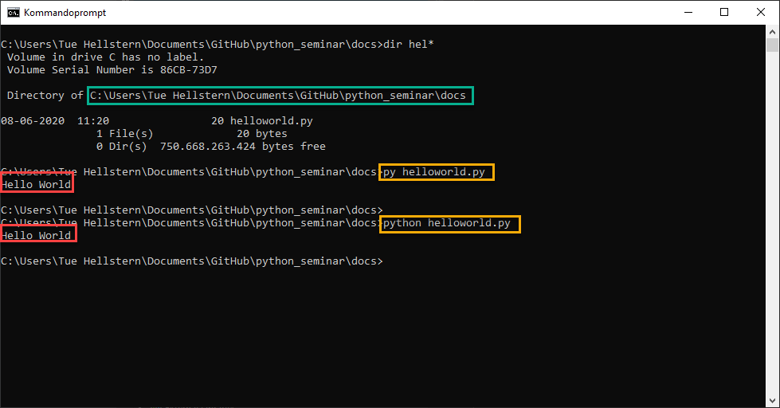
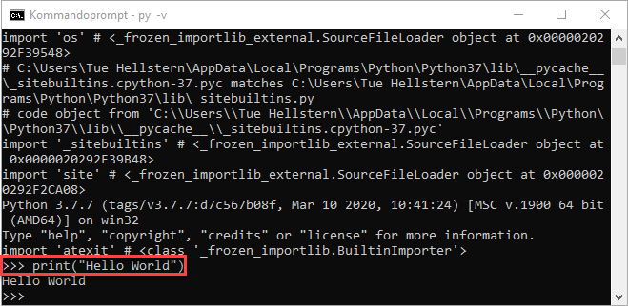
Kør uden IDE
>>> py –v
>>> print(”Hello World”)
Notes:
Opret helloword.py via notepad

Slide 9
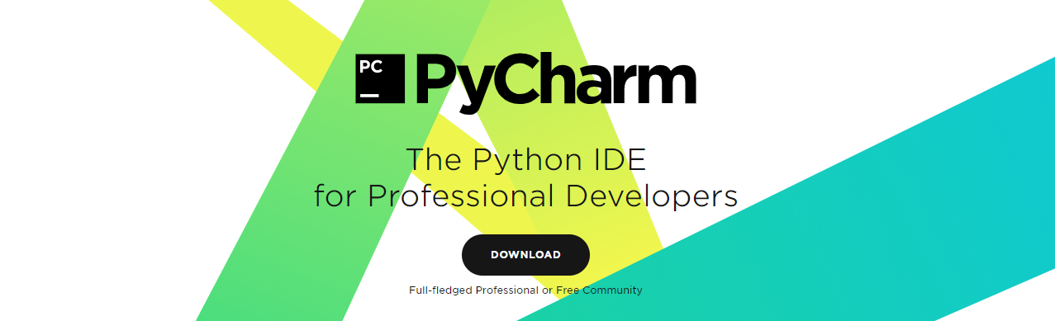
https://www.jetbrains.com/pycharm
PyCharm er et IDE
Integrated Development Environment

Slide 10
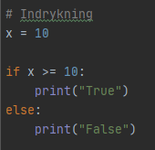
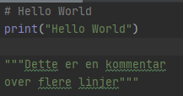

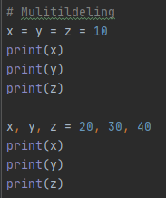
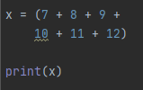
Syntaks
Syntaks for Python-programmeringssprog er det sæt regler, der definerer, hvordan et Python-program skal skrives og fortolkes.
Notes:
01_grund_syntax.py

Slide 11
Python navngivningskonventioner
I Python henviser ”identifiers” til navne, der bruges til at identificere funktioner, klasser, variabler eller andre objekter. Når du navngiver dem, skal du undgå at bruge ord, der er for generelle eller for omstændige. At finde en balance mellem de to er ønskeligt.
Brug ikke Pythons nøgleord som navne for dine variabler, funktioner eller nogen andre ”identifiers”. Nøgleord er reserverede ord, der er vigtige for afgrænsning af strukturen og syntaks af Python programmeringssprog. I Python 3.7 er der 33 nøgleord – f.eks. True, False, None, continue, class, is, return, del, break og except
Når du navngiver ”identifiers”, kan det være et mix af store bogstaver (A-Z), små bogstaver (a-z) tal (0-9), og en understregning (_). F.eks. navne som myClass, variable_1, og _learn_python er alle gyldige.
”identifiers” navne bør ikke indeholde specielle symboler, såsom %, !, $, @, eller #. Desuden bør de ikke begynde med et tal, f.eks. 1variable er ugyldigt, mens variable1 er gyldigt.
Siden Python er et ”case sensitive” sprog, henviser Learning og learning til to forskellige ”identifiers”.
Notes:
01_grund_syntax.py

Slide 12
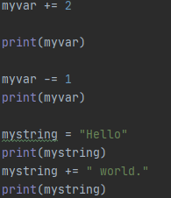
Variable
Variabler er navngivne placeringer, der er brugt til at opbevare dataværdier i computerens hukommelse. Du kan sidestille variabler med containere, der gemmer data og kan tilpasses, når som helst under afviklingen af din kode.
Hver variabel i Python har en datatype, f.eks. serier, tal og lister.
Baseret på variablens datatype, reserveres plads til den i hukommelsen.
I modsætning til andre programmeringssprog er der ikke behov for udtrykkeligt at angive Python variabler, før du får adgang til dem.
Deklarationen finder sted automatisk, og en værdi tildeles til Python variablen.
Notes:
01_grund_syntax.py

Slide 13
Datatyper
Datatype er et vigtigt koncept i programmering.
I Python har hver værdi en datatype tilknyttet til den.
Her er 6 af de vigtigste indbyggede datatyper i Python:
Serier
Tal
Lister
Tupler
Dictionary
Boolean
Notes:
02_datatyper.py

Slide 14
Basic Operators
Ligesom ethvert andet programmeringssprog, er Python operatører specielle symboler, der bruges til at udføre operationer på variabler og værdier.
Med operatører kan du manipulere individuelle variabler og returnere resultater.
Python understøtter følgende 6 hovedtyper af operatører:
Aritmetiske operatører
Tildelingsoperatører
Sammenligningsoperatører
Logiske operatører
Identitetsoperatører
”Medlemskabsoperatører”

Slide 15
Aritmetiske operators
Operatør | Beskrivelse
+ | Plus
- | Minus
* | Gange
/ | Dividér
% | Modulus—returnere resten
** | Eksponent—udfører eksponentiel beregning
Python aritmetiske operatører bruges til at udføre matematiske operationer på numeriske værdier.

Slide 16
Tildelings operators
Operatør | Beskrivelse
= | Lig med—tildeler værdien
+= | Plus OG— tilføjer højre side til venstre side og tildeler resultatet til venstre side
-= | Fratrækning OG—fratrækker højre side fra venstre side og tildeler resultatet til venstre side
*= | Gange OG—ganger højre side med venstre side og tildeler resultatet til venstre side
/= | dividér OG— opdeler venstre side med højre side og tildeler resultatet til venstre side
%= | Modulus OG— udfører moduler ved hjælp af to operander og tildeler resultatet til venstre side
Pythons tildelingsoperatører bruges til at tildele værdier til variabler

Slide 17
Sammenlignings operators
Operatør | Beskrivelse
> | Større end—kommer tilbage True, hvis værdien på venstre side er større end højre side.
< | Mindre end— kommer tilbage True, hvis værdien på venstre side er mindre end højre side.
== | Svarer til—Kommer tilbage True, hvis begge operanders værdier er tilsvarende
!= | Svarer ikke til—kommer tilbage True, hvis værdien af begge operander ikke svarer til hinanden.
>= | Større end eller svarer til—kommer tilbage True, hvis værdien på venstre side er større eller svarer til venstre side
<= | Mindre end eller svarer— kommer tilbage True, hvis værdien på venstre side er mindre eller svarer til venstre side
Pythons sammenligningsoperatører, også kaldet relationelle operatører, bruges til at sammenligne værdierne på hver side af operanden og etablere forholdet mellem dem.
Baseret på de givne betingelser, vender de enten True eller False tilbage

Slide 18
Logiske operators
Operatør | Beskrivelse
and | Returnere True, hvis begge betingelser er True
or | Returnere True, hvis en af betingelserne er True
Pythons logiske operatører bruges til at kombinere betingede udsagn

Slide 19
Identifikations operators
Operatør | Beskrivelse
is | Returnere True, hvis operatørerne er identiske
is not | Returnere True, hvis operatørerne ikke er identiske
Python identifikationsoperatører bruges til at verificere, om to værdier (eller objekter) er beliggende på den samme hukommelsesplacering.
Hvis to variabler er tilsvarende, betyder det ikke, de er identiske.

Slide 20
”Medlemsskabs” operators
Operatør | Beskrivelse
in | Returnere True, hvis den finder den specificerede værdi i sekvensen
not in | Returnere True, hvis den ikke finder den specificerede værdi i sekvensen
Pythons ”medlemsskabsoperatører” er bruges til at tjekke tilstedeværelsen af en værdi eller en variabel i en sekvens, såsom lister, serier, eller tupler.

Slide 21
Control Flow
Ved programmering udføres statements generelt sekventielt:
det indledende statement i en kode køres først,
derefter den andet osv.
Dog er der tidspunkter, hvor du har brug for at udføre et statement, hvis visse betingelser er opfyldt.
Det er her de betingede kontrolstrukturer kommer ind. Med disse udsagn kan du udføre forskellige handlinger, baseret på, hvorvidt en specifik Boolean restriktion retunere True eller False.
De mest almindelige kontrolstrukturer i Python
If statement
Loop statement
Loop kontrol statement
Notes:
04_control_flow.py

Slide 22
If statement
De angivelser, du kan bruge for forskellige if statements i Python:
if statements
if…else statements
elif statements
Notes:
04_control_flow.py

Slide 23
loop statement
Selvom din kode generelt udføres sekventiel, linje for linje, tillader loop statements dig at køre en afgrænsning af koden.
Python understøtter følgende loop statement:
for loop
while loop
break
Continue
pass
Notes:
04_control_flow.py

Slide 24
Funktioner
I programmering er en funktion en samling af statements, der er brugt til at udføre en enkelt, relateret handling.
Med funktioner vil du gøre dine programmer mere håndtérbare, organiserede og genanvendelige.
Python har adskillige indbyggede funktioner, såsom print(), for at opnå forskellige handlinger. Derudover, gør Python det muligt for dig at skabe dine egne funktioner, der kaldes user-defined functions.
Notes:
05_udf.py

Slide 25
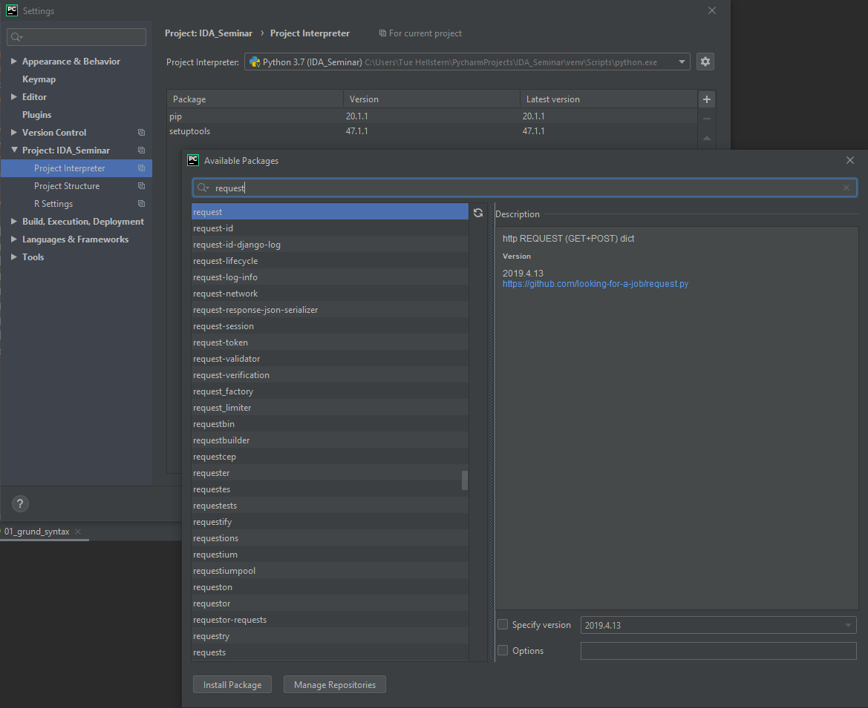
Libraries Modules
File > Settings > Project: xxx > Project Interpreter
Notes:
09_Libraries_Modules.py
pandas - https://pandas.pydata.org/
request - https://requests.readthedocs.io/en/master/
openpyxl - https://openpyxl.readthedocs.io/en/stable/
xlrd - http://www.python-excel.org/

Slide 26
Filer
Python tilbyder adskillige funktioner og metoder til manipulering af filer:
Åbning af en fil
Læsning af data fra en fil
Skrivning af data til en fil
Afslutning af en fil
file_name
access_mode
r – åbner for læsning
a – åbner en fil til vedhæftning
w – åbner en fil for skrivning
x – opretter en fil
t – fil af typen tekst
b – fil af typen binær
Notes:
06_filer.py

Slide 27
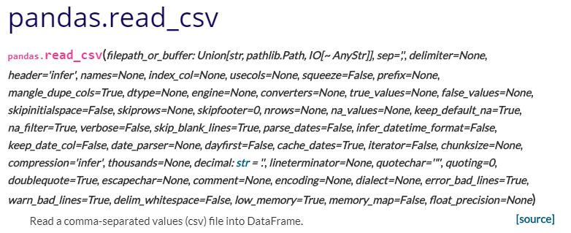
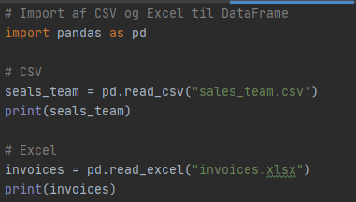
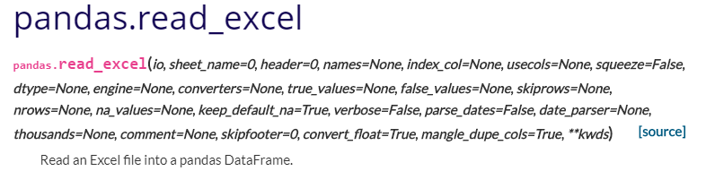
Filer csv xlsx
Notes:
07_csv_excel.py
https://pandas.pydata.org/pandas-docs/stable/reference/io.html
Der er også et eksempel på at hente fra GitHub

Slide 28
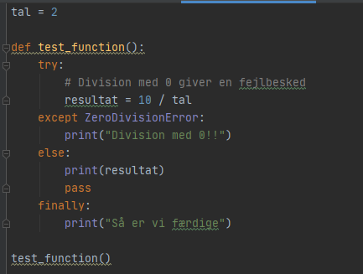
Exceptions
Notes:
08_Exceptions_Demo.py

Slide 29
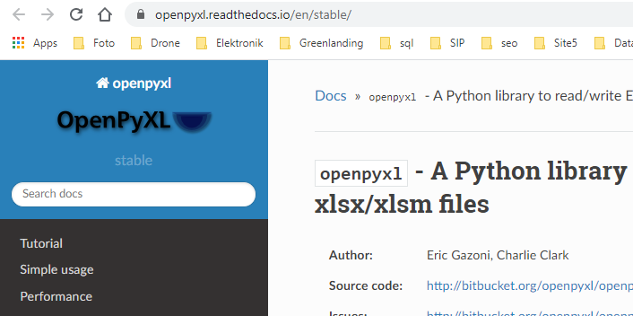
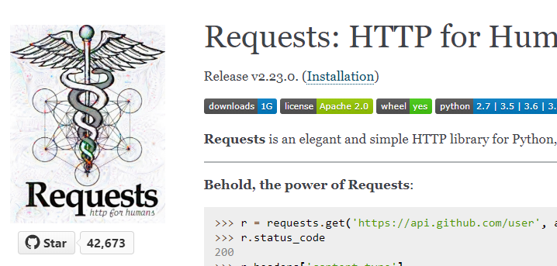
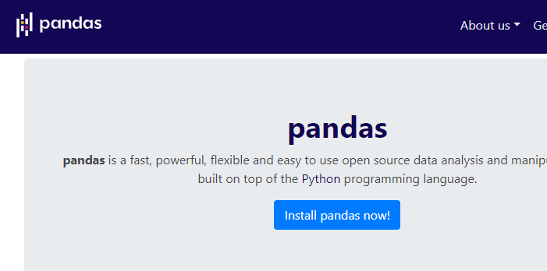
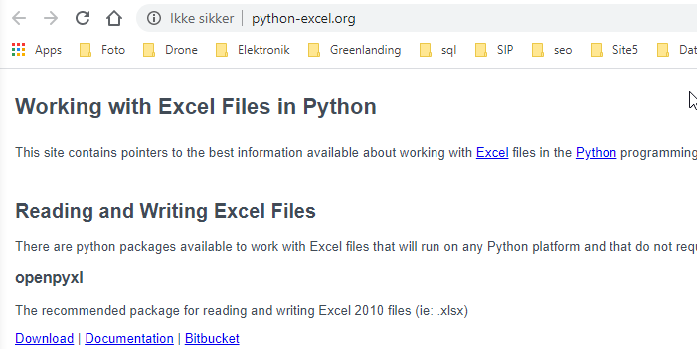
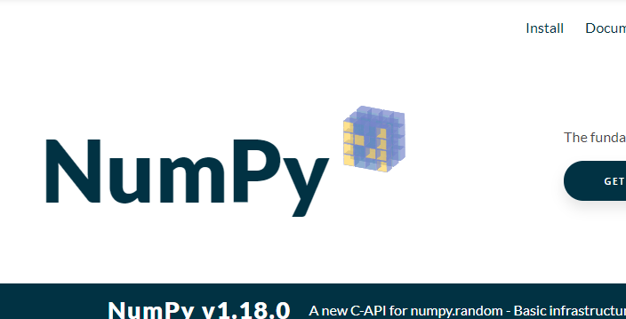
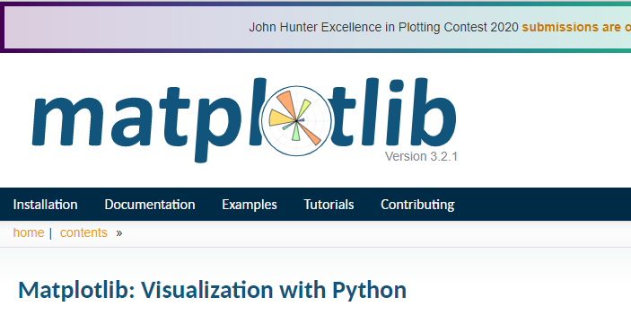
Libraries Modules
pandas https://pandas.pydata.org/
request https://requests.readthedocs.io/en/master/
openpyxl https://openpyxl.readthedocs.io/en/stable/
xlrd http://www.python-excel.org/
numpy https://numpy.org/
Notes:
09_Libraries_Modules.py
pandas - https://pandas.pydata.org/
request - https://requests.readthedocs.io/en/master/
openpyxl - https://openpyxl.readthedocs.io/en/stable/
xlrd - http://www.python-excel.org/

Slide 30
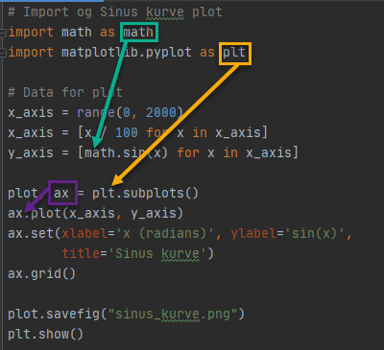
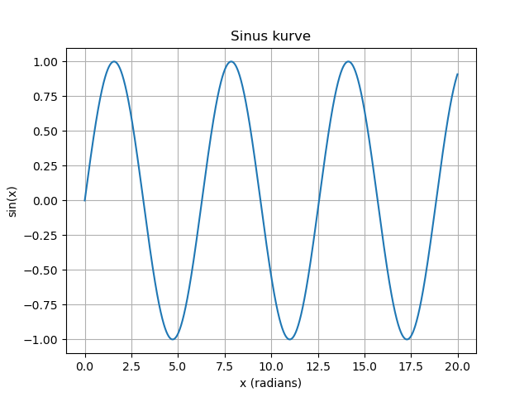
Plot simpel sinus kurve
Notes:
09_Libraries_Modules.py

Slide 31
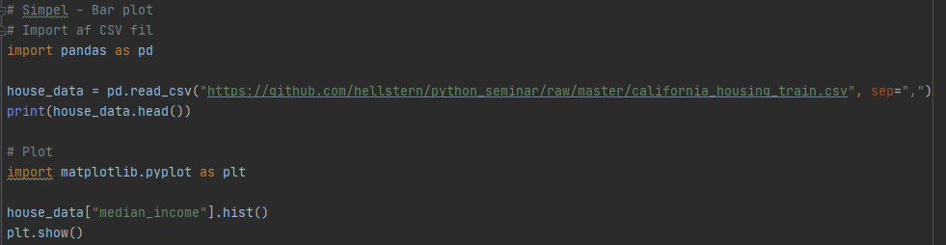
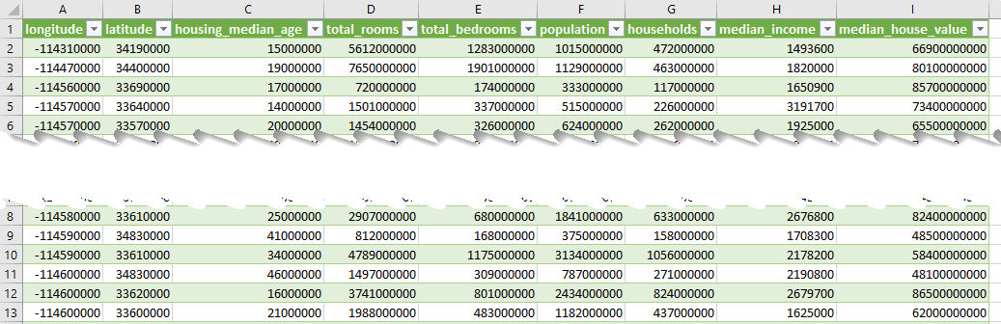
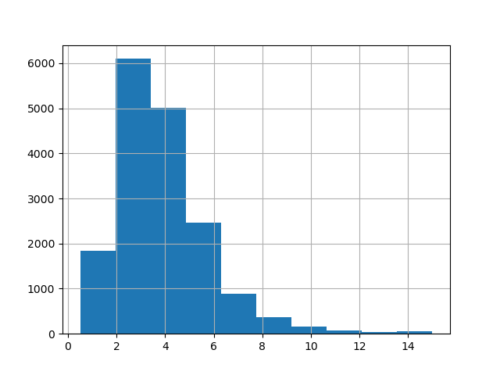
Plot simpel bar
https://github.com/hellstern/ python_seminar/raw/master/ california_housing_train.csv
Notes:
10_barplot.py

Slide 32
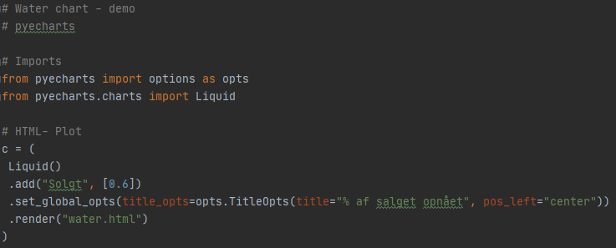
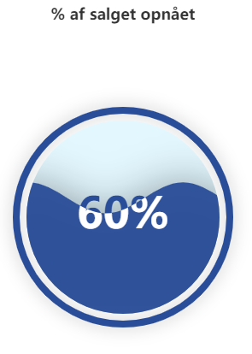
Plot simpel ”Water” import pyecharts
Notes:
11_water_chart.py
water.html

Slide 33
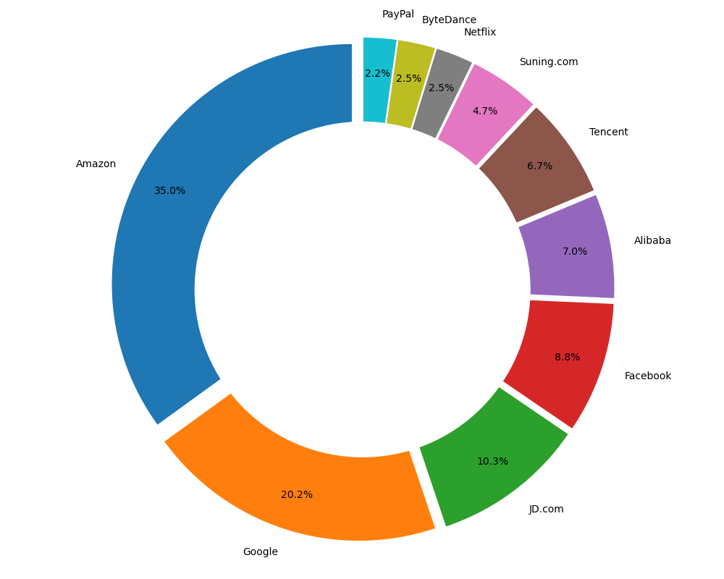
Clean Data Plot List of largest Internet companies https://en.wikipedia.org/wiki/List_of_largest_Internet_companies
Notes:
12_internet_companies.py

Slide 34

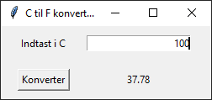
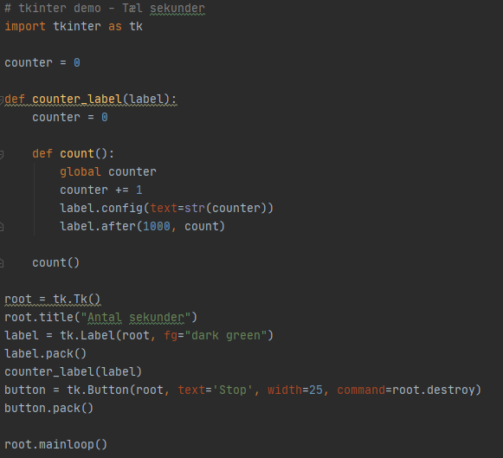
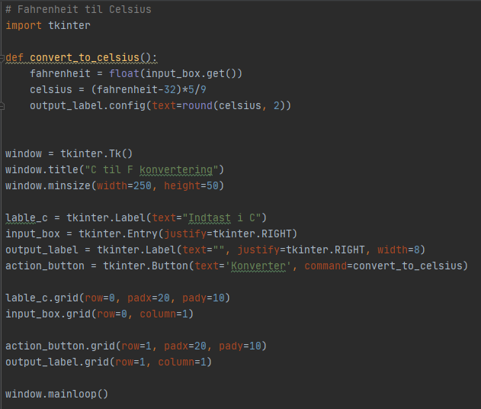
GUI tkinter
Notes:
13_tkinter_demo.py
13_temp.py

